Slide 1





LĨNH VỰC PHÁT TRIỂN NHẬN THỨC
CHỦ ĐỀ: NGHỀ NGHIỆP:
ĐỀ TÀI: ĐẾM ĐẾN 7, NHẬN BIẾT NHÓM CÓ 7 ĐỐI TƯỢNG,
NHẬN BIẾT SỐ 7
ĐỐI TƯỢNG: TRẺ 5 TUỔI
Gi¸o viªn thùc hiÖn: Đoàn THỊ NguyệT
®¬n vÞ tr­Ưêng:: mÇm non t©n phóc.

Slide 2
Trò chơi:
AI NHANH NHẤT

Slide 3




Slide 4
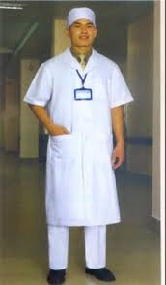

Slide 5


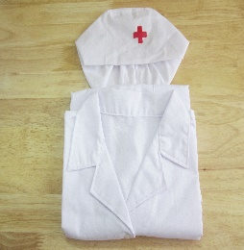

Slide 7
7

Slide 8
_
/

Slide 9
7
7

Slide 10

7
7
1
2
3
4
5
6

Slide 11

TRÒ CHƠI:
THƯỢNG ĐẾ CẦN

